Slide 1
স্বাগতম

Slide 2
শিক্ষক পরিচিতি
হুসনা আক্তার
সহকারি শিক্ষক
হাইধনখালি সরকারি প্রাথমিক বিদ্যালয়
করিমগঞ্জ,কিশোরগঞ্জ।

Slide 3
পাঠ পরিচিতি
শ্রেণিঃপ্রথম
বিষয়ঃবাংলা
পাঠের শিরোনামঃআমাদের দেশ
পাঠ্যাংশঃআমাদের......জাতীয় গাছ।

Slide 4
আজকের পাঠের শিখনফল
শোনা ৩.৩.১ পরিচিত ফুলের নাম শুনে মনে রাখতে পারবে।
৩.৩.৪ পরিচিত পশুপাখির নাম শুনে মনে রাখতে পারবে।
বলা ২.৬.১পরিচিত ফুলের নাম বলতে পারবে।
২.৬.৪পরিচিত পশুপাখির নাম বলতে পারবে।
পড়া ২.৬.১ পরিচিত ফুলের নাম পড়তে পারবে।
২.৬.৪ পরিচিত পশুপাখির নাম পড়তে পারবে।
লেখা ২.৪.১,২.৪.৫,২.৪.৬ পরিচিত পশু, পাখি ও গাছের নাম লিখতে পারবে ।

Slide 5
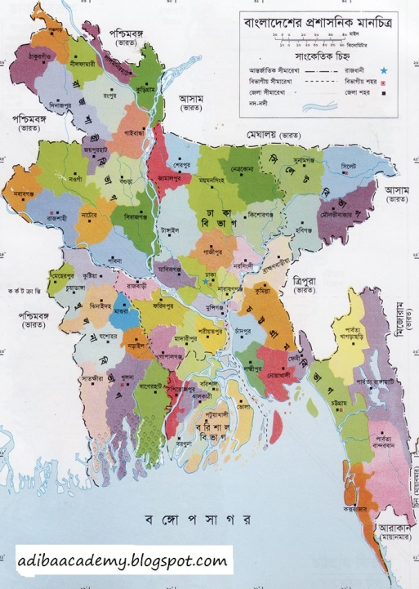
বলতো বাংলাদেশকে একসাথে কোথায় দেখা যায়?
মানচিত্রে

Slide 6
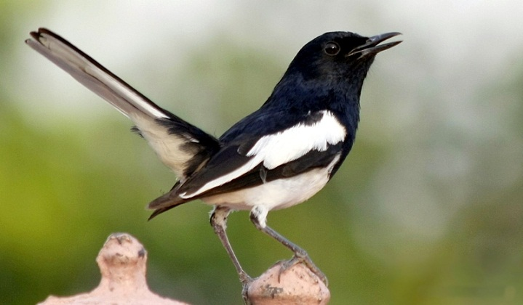
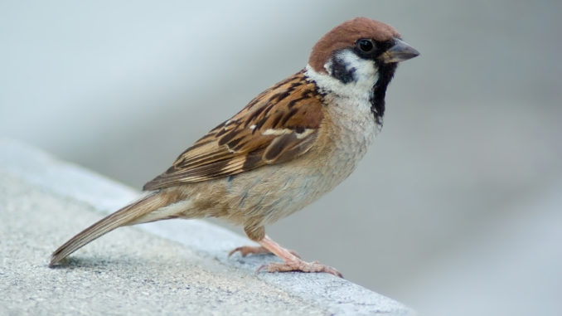
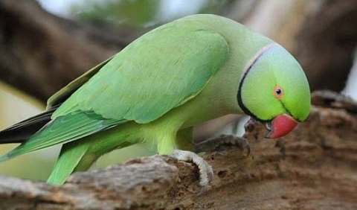
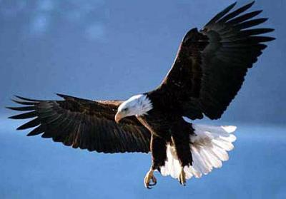
এসো আমরা কিছু পাখির ছবি দেখি
চড়ুই
দোয়েল
ঈগল
টিয়া

Slide 7
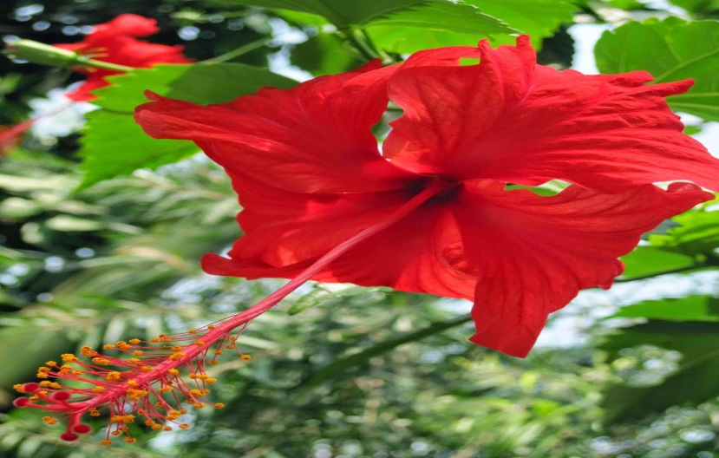
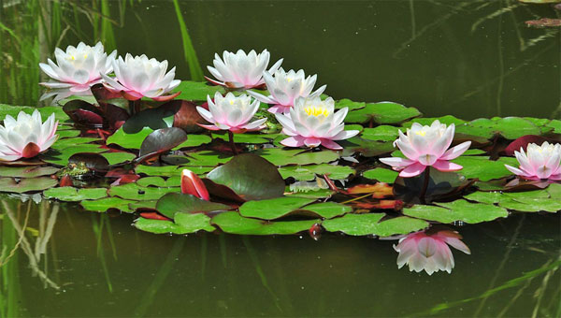
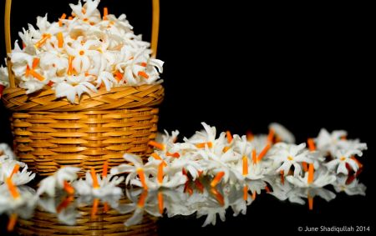
এসো আরোও কিছু ফুলের ছবি দেখি
জবা
গোলাপ
শাপলা
শিউলি

Slide 8
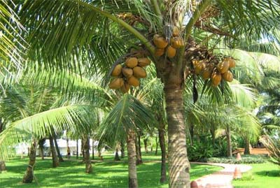
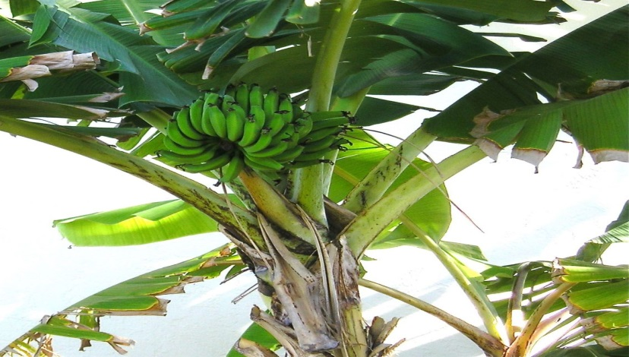
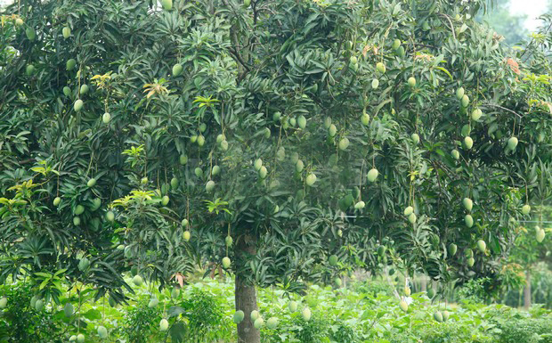
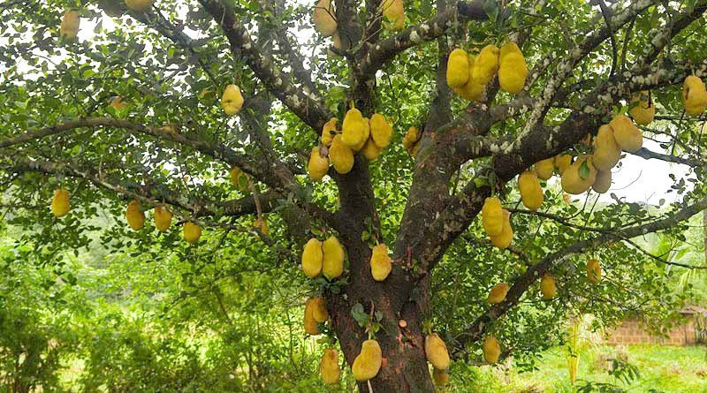
এবার আমরা বিভিন্ন গাছের ছবি দেখি
নারকেল গাছ
কলা গাছ
আম গাছ
কাঠাল গাছ

Slide 9
আজকের পাঠ
আমাদের দেশ

Slide 10
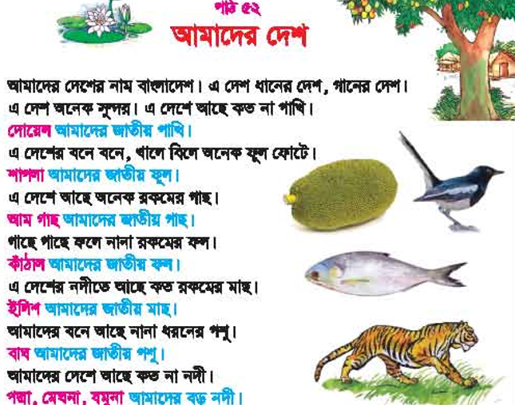
পাঠ্য বইয়ের সাথে সংযোগ

Slide 11
এসো আমরা ছবি দেখি
দোয়েল
শাপলা
আমগাছ

Slide 12
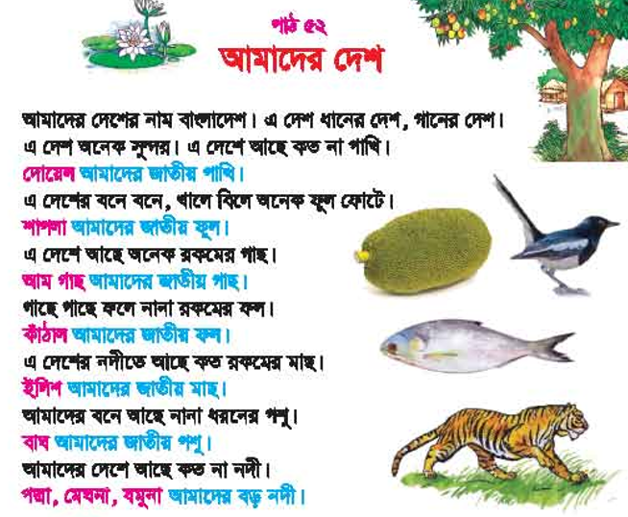
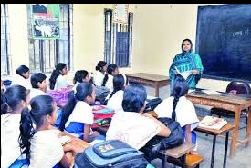
আদর্শ পাঠ

Slide 13
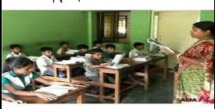
সমস্বরে পাঠ

Slide 14
আমাদের দেশের নাম বাংলাদেশ

Slide 15
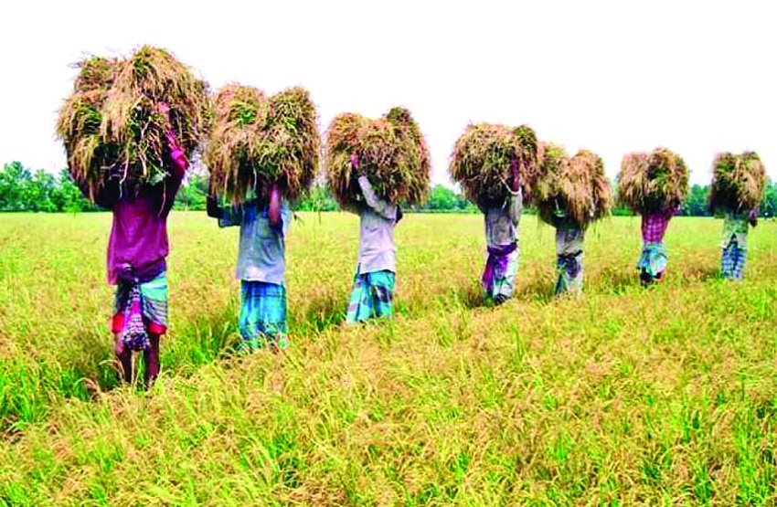
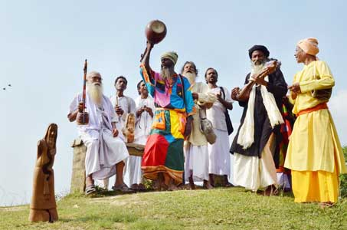
এ দেশ ধানের দেশ , গানের দেশ।

Slide 16
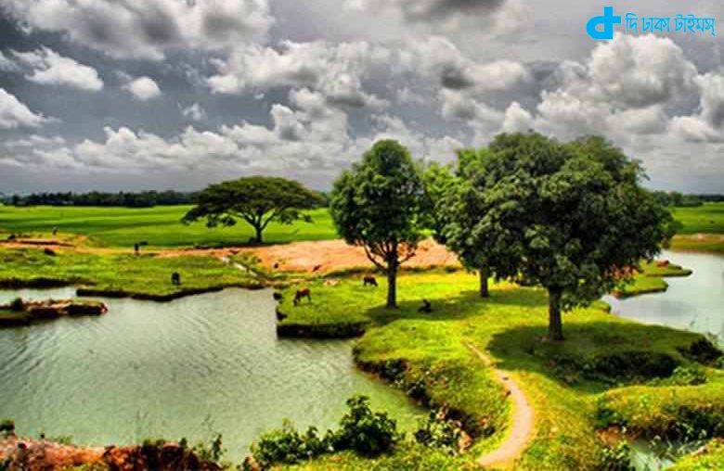
এ দেশ অনেক সুন্দর।

Slide 17
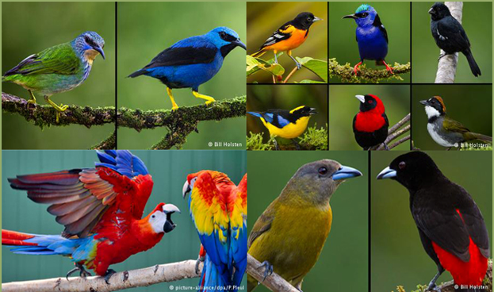
এ দেশে আছে কত না পাখি।

Slide 18
দোয়েল আমাদের জাতীয় পাখি।

Slide 19
এ দেশের বনে বনে ,খালে বিলে অনেক ফুল ফোটে ।

Slide 20
শাপলা আমাদের জাতীয় ফুল ।

Slide 21
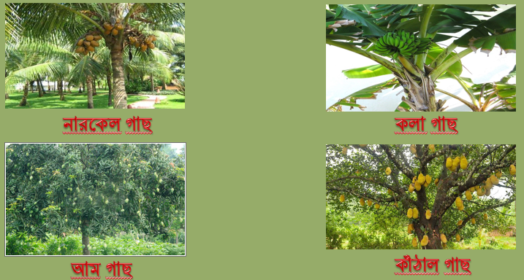
এ দেশে আছে নানা রকমের গাছ ।

Slide 22
আম গাছ আমাদের জাতীয় গাছ।

Slide 23
জোড়ায় কাজ

Slide 24
মূল্যায়ন
১। আমাদের জাতীয় ফুলের নাম কী?
২। আমাদের জাতীয় পাখির নাম কী?
৩। আমাদের জাতীয় গাছের নাম কী?
শাপলা
দোয়েল
আমগাছ

Slide 25
দেখে দেখে খাতায় লিখ
দোয়েল
শাপলা
আমগাছ

Slide 26
সকল
কে ধন্যবাদ

